Slide 1

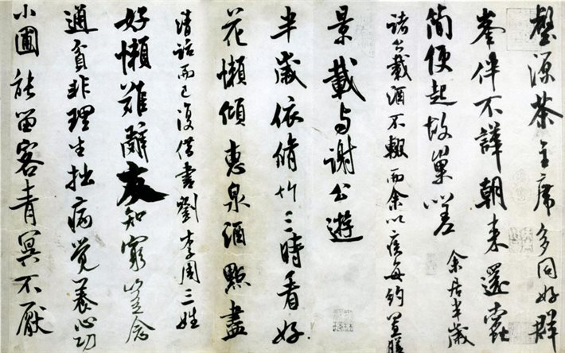
Філософія буття в образотворчому мистецтві Далекого Сходу
Мудрець шукає все в самому собі,нерозумна людина – в іншому.
Конфуцій
Виконала: Личак Аня
Учениця 11-А класу

Slide 2
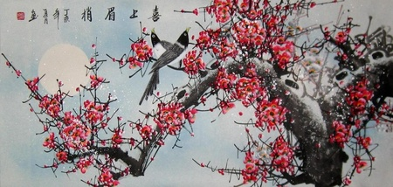
Художня культура далекосхідного регіону включає мистецтво Китаю, Японії, Кореї, Монголії, Тибету, які мають багато спільних рис, зокрема глибинне філософське-поетичне одухотворене ставлення до природи, яка існує за своїми законами й визначає життя людини.

Slide 3
Стародавній китайський національний живопис відрізняється від європейського за художніми засобами, матеріалом і технікою. Картини пишуться тушшю, мінеральними і рослинними фарбами на шовку або на особливому рисовому папері з м'ягкого тонкого волокна. Вони мають форму баатометрових сувоїв - горизонтальних для розглядання на столі й вертикальних для прикрашення стін.

Slide 4
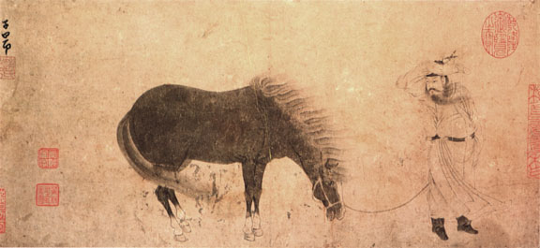
Чжао Менфу. Людина з конем на вітрі

Slide 5
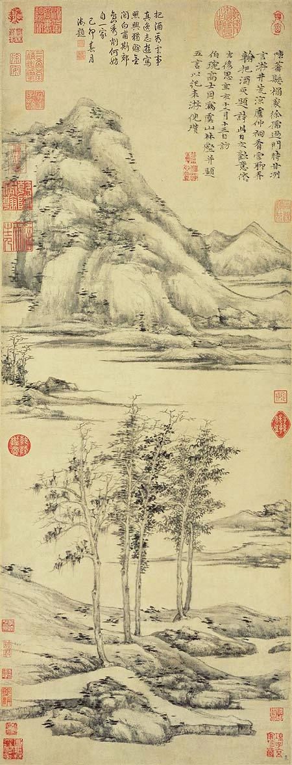
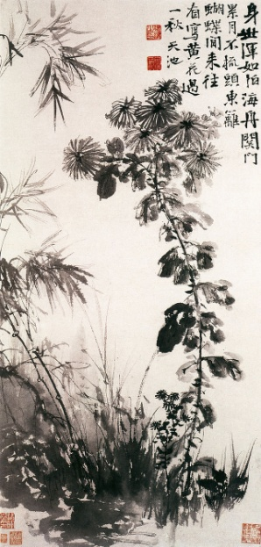
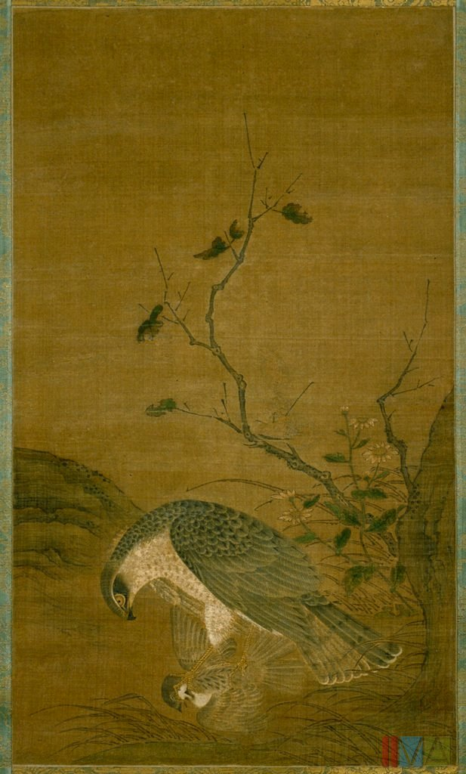
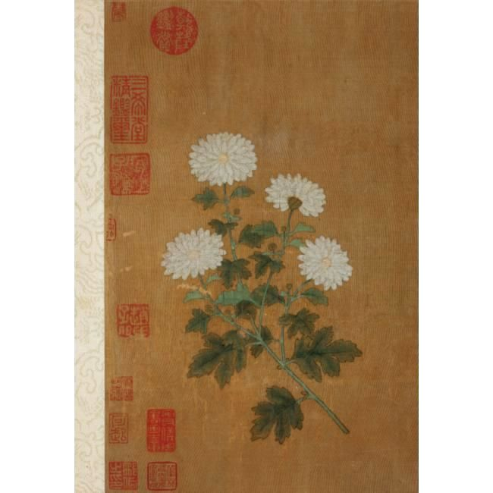
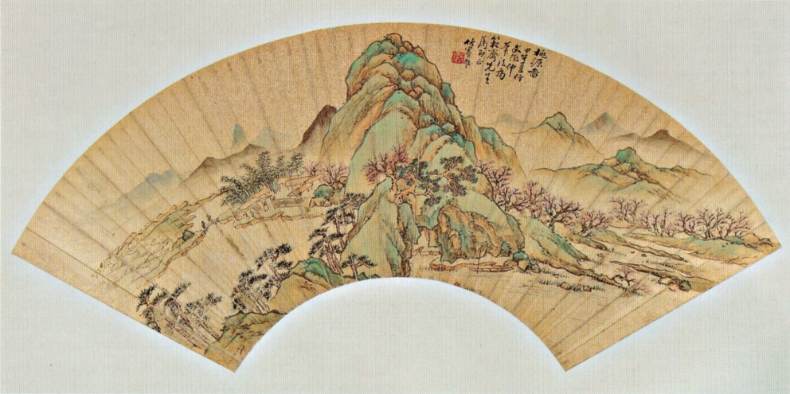
Ху Вей. Хризантема та бамбук
Чжао Менфую Десять хризантем
Ні Цзань.
Дерева та долина гори
Жень Женьфа.

Slide 6
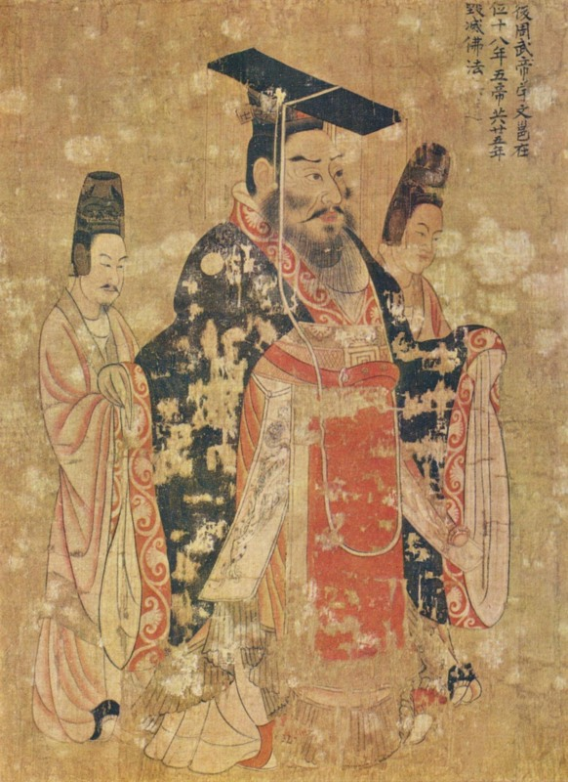
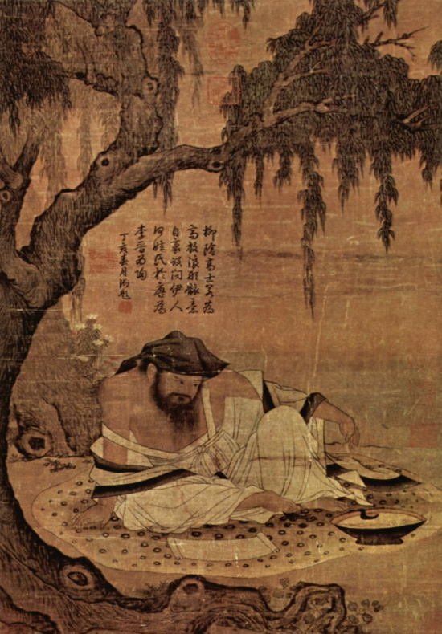
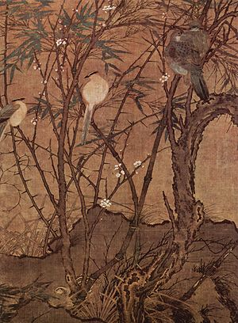
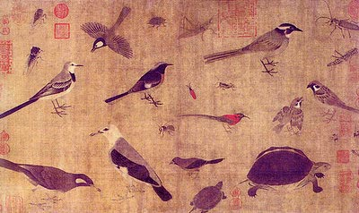
Янь Лібенью Імператор У-ді
Анонім 11 ст. Поет під деревом
Анонім 12 ст. Птихи і квіти
У живописних образах часто втілюються філософські ідеї конфуціанства, даосизму, буддизму.

Slide 7
На Сході здавна живопис поєднувався з каліграфією, зараз вважаються рідними сестрами. Витонченість ієрогліфів, а також поезія вірша не тільки доповняють зміст картини, а й надають їй особливої завершеності.
Образи мали символічне значення, пов’язане з ідеями стародавньої космології. Художник прагнув передати світову гармонію, ритм, що лежить в основі явищ природи, тому він був далеким від натуралізму та прагнення до зовнішньої подібності. Структуру мальовничого сувою визначають найважливіші основи – Небо і Земля, у них утілено два протилежні принципи світопобудови: чоловіча сила (ян) і жіноча сила (інь). Гори вважалися уособленням чоловічого світлого початку, а води – жіночого. Давні трактат з мистецтва композиції вчили художника: «Перш ніж опустити пензель, неодмінно визнач місце Неба і Землі… Між ними дбайливо розташуй пейзаж».

Slide 8
Хуан Цюанью Рідкісні птахи

Slide 9
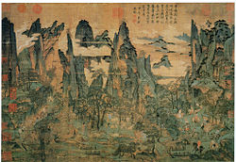

Slide 10
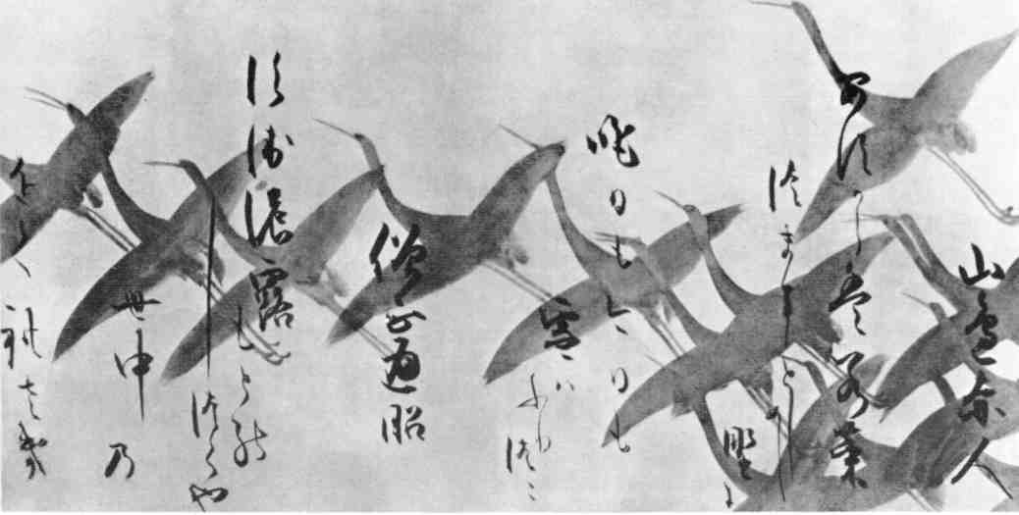
Хонамі Коецу та Таварай Сотацую Тисяча лелек.
Сувій живопису та каліграфії

Slide 11
Природа розглядалася як місце порятунку від суспільства, як притулок, де самітній відлюдник – поет чи філософ – милується і насолоджується іі красою, намагається осягнути її таємниці. Мініатюрність людських фігурок, зображених на тлі грандіозних ландшафтів, повинна була викликати думки про велич світу, в якому людина – лише піщинка. У цьому полягала відмінність уявлень китайської культури від європейської, де людині приділялася головна увага, її зображували як силу, що перетворює світ.

Slide 12
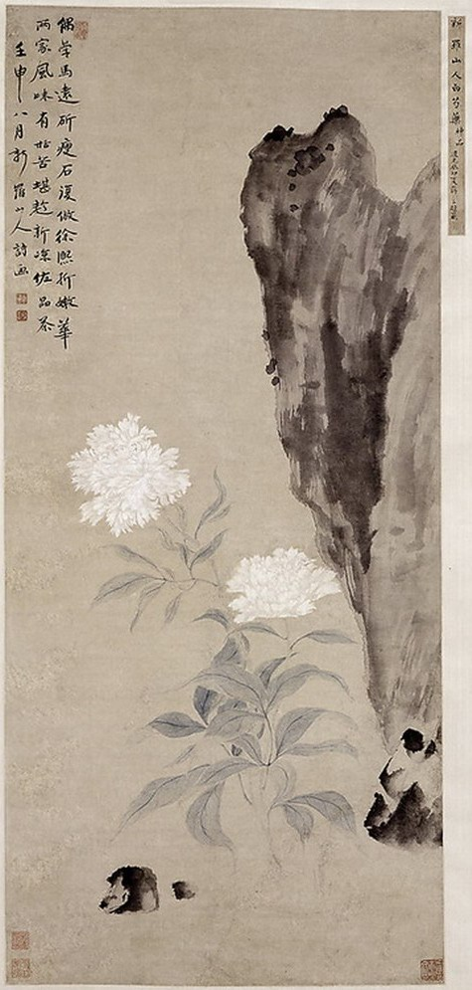
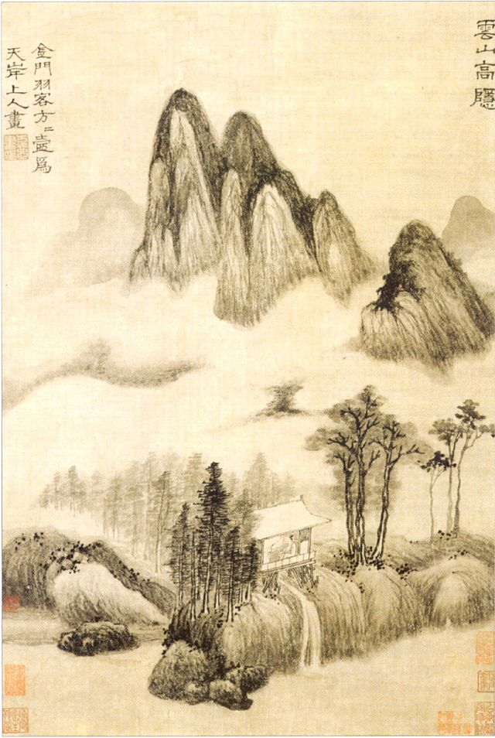
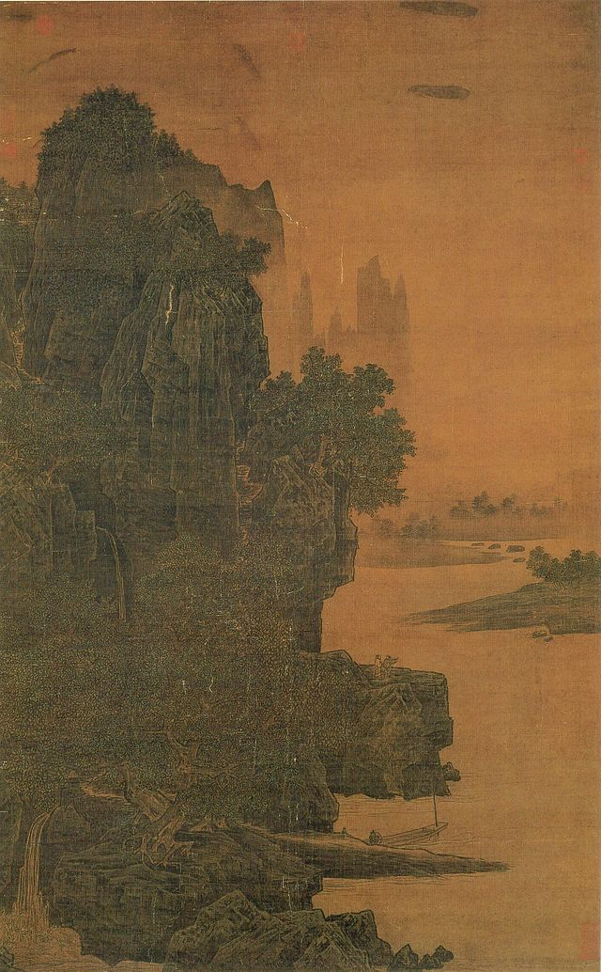
Живопис

Slide 13
Корейський живопис на шовку і папері має свої особливості, він більш камерний. Пейзажні образи створюються не чітко реалістичними, а ніби розмитими у блідо-сіруватих тонах. Імітуючи китайських митців, давні корейські майстри виробили власну манеру і техніку письма, свідченням чого є творчість засновника національного пейзажного живопису Чон Сона («Після дощу на горі Інван», «Алмазні гори»), Майстерністю вирізняються анімалістичні картини Пен Сан Бека («Кішки і горобці»), самобутні жанрові сценки з повсякденного життя Ким Хон До (Танець в масках»), незвичні за ракурсом композиції Хон Се Сопа («Качки, що пливуть»).

Slide 14
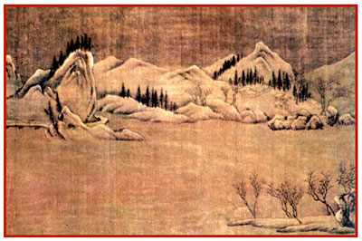
Ван Вей. Після снігопаду

Slide 15
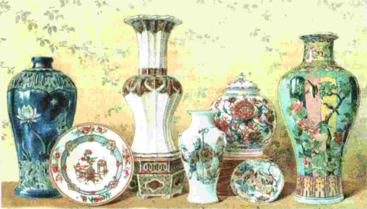
Із секретів китайської порцеляни

Slide 16
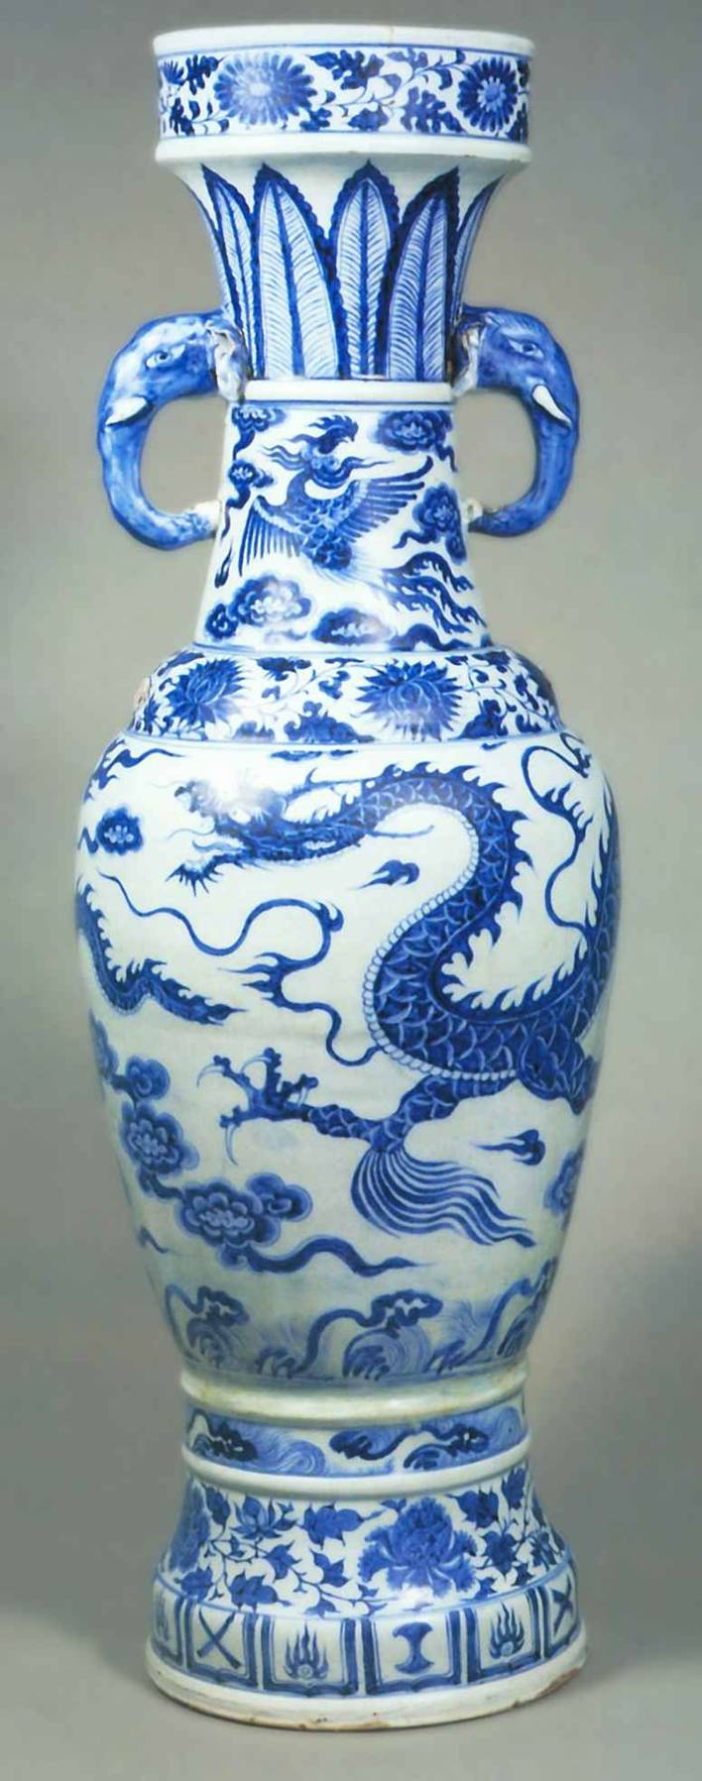
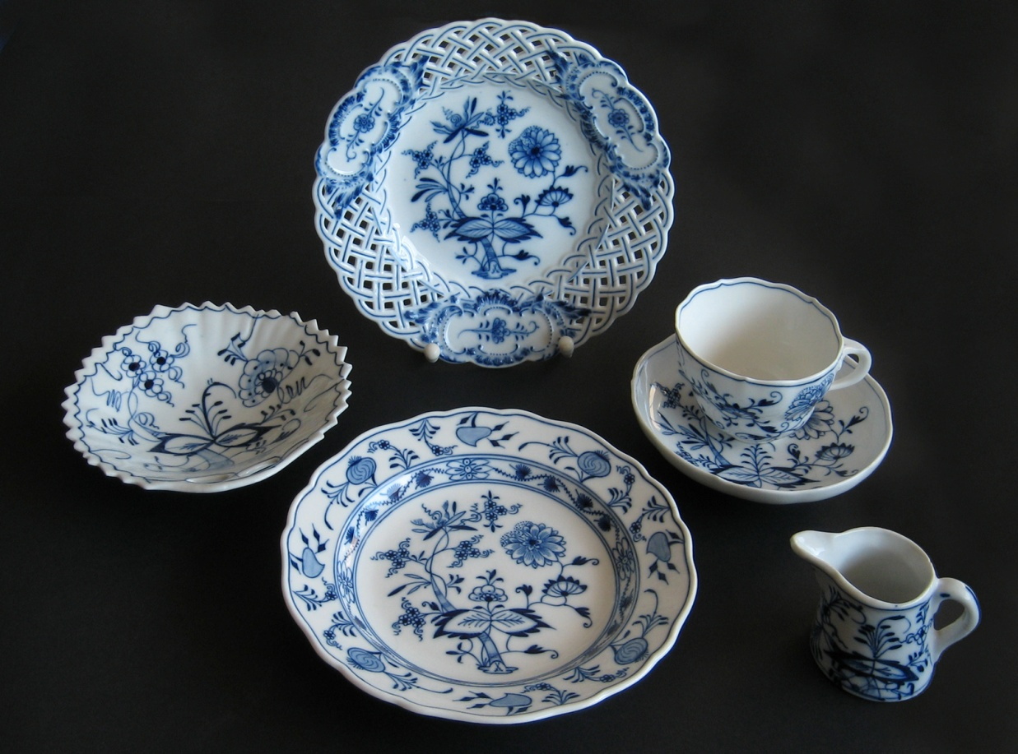
Порцелянова ваза 17 ст.
Порцелянові тарелі часів династ Мін

Slide 17
Форми порцелянових виробів найрізноманітніші: вази для квітів, дзбани різного призначення тощо. Серед мотивів розпису переважають півонії й хризантеми, плоди і тварини, трапляються пейзажі й жанрові сценки, що копіюють живопис і візерунки шовкових тканин. Дуже частим є зображення імператорського І дракона, якого легко розпізнати за п’ятьма кігтями.

Slide 18
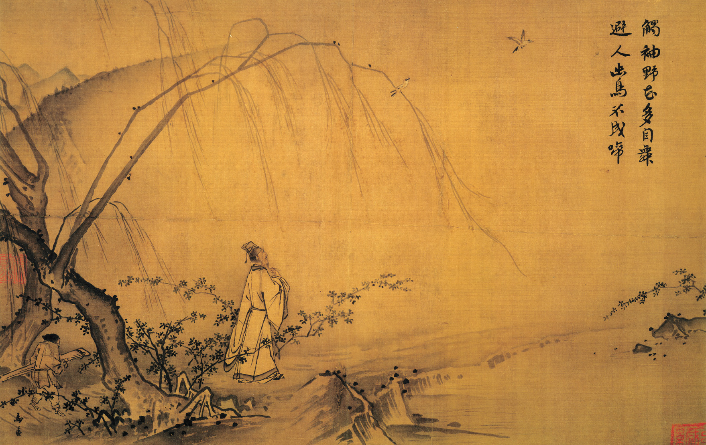
Спасибі за увагу!

